Slide 1
Классическая лимфома Ходжкина. Клинико-морфологические характеристики
Сатбаева Эльвира Болатовна,
Заведующая Лаборатории ИГХ и МГ диагностики
КГП на ПХВ «Алматинский онкологический центр»,
Председатель Правления ОО «СОМА»
29 июня 2023 г.
Павлодар
VV-MEDMAT-88703
Информация для специалистов здравоохранения

Slide 2
Конфликт интересов
Участвую в научных и образовательных мероприятиях, организованных компаниями:
1. Такеда
настоящий доклад представлен при поддержке компании ТОО "Такеда Казахстан"
(050040, г Алматы, ул.Шашкина 44, тел 2444004) срок действия материала 1 месяц

Slide 3
Лимфома – гетерогенное заболевание
Неходжкинская лимфома (НХЛ)
(69,740/88%)¹
Лимфома
Ходжкина (ЛХ)
(9,290/12%)¹
Неходжкинская лимфома²
T-клеточные
(15%)
B-клеточные (85%)
^{Лимфома Ходжкина3} Нодулярная лимфома
Классическая
Ходжкина с лимфоидным преобладанием (НЛХЛП)
(5%)
лимфома Ходжкина (кЛХ)
(95%)
T-клеточные^{4,5}
B-клеточные⁵
ПТКЛ-НУ* (25,9%)
ДККВЛ* (37%)
АИТЛ* (18,5%)
ФЛ* (29%)
*ПТКЛ-НУ = периферическая T-клеточная лимфома, не уточненная; АИТЛ = ангиоиммунобластная T-клеточная лимфома; ДККВЛ = диффузная крупноклеточная B лимфома; ФЛ = фолликулярная лимфома.
Литература: 1. American Cancer Society. Cancer Facts & Figures 2013. Atlanta, GA: American Cancer Society; 2013. 2. Types of non-Hodgkin lymphoma. American Cancer Society Web site. http://www.cancer.org/cancer/non-hodgkinlymphoma/detailedguide/non-hodgkin-lymphoma-types-of-non-hodgkin-lymphoma. Updated November 14, 2013. Accessed December 19, 2013. 3. Küppers R. Nat Rev Cancer. 2009;9(1):15-27. 4. International T-Cell Lymphoma Project.
J Clin Oncol. 2008;26(25):4124-4130. 5. Swerdlow SH et al, eds. WHO Classification of Tumours of Haematopoietic and Lymphoid Tissues. 4th ed.
Lyon, France: IARC; 2008. Note: B-cell and T-cell sub-classifications are illustrated on slides 10 and 11, respectively.
3

Slide 4
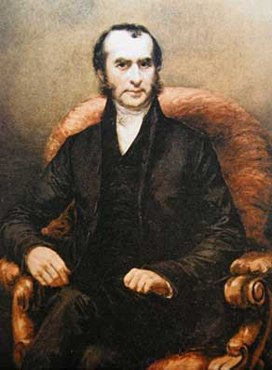
История:
1832 год - Томас Ходжкин описал семерых пациентов с увеличением лимфатических узлов и селезёнки, истощением и общей слабостью.
Во всех случаях болезнь имела летальный исход.
1856 год С. Уилкс назвал патологию болезнью Ходжкина, добавил описание ещё 11 наблюдений.
В 1898 Карл Штернберг и в 1902 - Дороти Рид описали морфологию неопластических клеток болезни Ходжкина, улучшив дифференциальную диагностику с туберкулёзом.
Абрамов М.Г., Бриллиант М.Д., Бронштейн М.И., и др., (под редакцией академика А. И. Воробьева), Руководство по гематологии. 4-е изд. М., 2007.
Notes:
4

Slide 5
Определение:
Лимфопролиферативное заболевание, преимущественно поражающее лимфатические узлы, субстратом которого являются крупные HRS или LP клетки В- герминальноклеточного происхождения с редукцией В-клеточной программы (в случае классической лимфомы Ходжкина) в специфическом неопухолевом воспалительном окружении, составляющем основную массу опухоли .
Anita Maria Borges, Jan Delabie, Philippe Vielh, et al. Classic Hodgkin lymphoma. In: WHO Classification of Tumours Editorial Board. Haematolymphoid tumours. Lyon (France): International Agency for Research on Cancer; forthcoming. (WHO classification of tumours series, 5th ed.; vol. 11). https://publications.iarc.fr.
Sylvia Hartmann, Reiner Siebert, L. Jeffrey Medeiros, et al. Nodular lymphocyte predominant Hodgkin lymphoma. In: WHO Classification of Tumours Editorial Board. Haematolymphoid tumours. Lyon (France): International Agency for Research on Cancer; forthcoming. (WHO classification of tumours series, 5th ed.; vol. 11). https://publications.iarc.fr.
Notes:
5

Slide 6
Классификация ВОЗ:
Неклассическая лимфома Ходжкина - нодулярный тип лимфоидного преобладания лимфомы Ходжкина
Классическая лимфома Ходжкина
Нодулярный склероз
Богатая лимфоцитами
С истощением лимфоидной ткани
Смешанно клеточный вариант
WHO Classification of Tumours Editorial Board. Haematolymphoid tumours [Internet; beta version ahead of print]. Lyon (France): International Agency for Research on Cancer; 2022 [cited 2023.05.29]. (WHO classification of tumours series, 5th ed.; vol. 11). Available from: https://tumourclassification.iarc.who.int/chapters/63.
Notes:
6

Slide 7
Клетки Березовского-Штернберга-Рид
диагностические – не менее двух ядер или двух долей в ядре, не менее двух ядрышек, каждое в разной доле
L&H (‘pop-corn’)
лакунарные
плеоморфные
мумифицированные
Anita Maria Borges, Jan Delabie, Philippe Vielh, et al. Classic Hodgkin lymphoma. In: WHO Classification of Tumours Editorial Board. Haematolymphoid tumours. Lyon (France): International Agency for Research on Cancer; forthcoming. (WHO classification of tumours series, 5th ed.; vol. 11). https://publications.iarc.fr.
Sylvia Hartmann, Reiner Siebert, L. Jeffrey Medeiros, et al. Nodular lymphocyte predominant Hodgkin lymphoma. In: WHO Classification of Tumours Editorial Board. Haematolymphoid tumours. Lyon (France): International Agency for Research on Cancer; forthcoming. (WHO classification of tumours series, 5th ed.; vol. 11). https://publications.iarc.fr.

Slide 8
Классическая лимфома Ходжкина
95% всех лимфом Ходжкина, бимодальное распределение (15-35 лет и пожилые)
лимфатические узлы шеи - 75%, селезенка – 20%, костный мозг – 5%
диагностические опухолевые клетки на соответствующем реактивно-воспалительном фоне
нодулярный склероз (1 и 2 степени)
смешанно-клеточный
с истощением лимфоидной ткани
с большим количеством лимфоцитов
LCA-, СD3-, СD20-/+, СD15+, CD30+, fascin+, clusterin-, ALK-
в клетках БШР в гены иммуноглобулинов клонально реарранжированы (> 98% случаев)
гистологический вариант имеет меньшее прогностическое значение, чем стадия и В-симптомы
Anita Maria Borges, Jan Delabie, Philippe Vielh, et al. Classic Hodgkin lymphoma. In: WHO Classification of Tumours Editorial Board. Haematolymphoid tumours. Lyon (France): International Agency for Research on Cancer; forthcoming. (WHO classification of tumours series, 5th ed.; vol. 11). https://publications.iarc.fr.
Sylvia Hartmann, Reiner Siebert, L. Jeffrey Medeiros, et al. Nodular lymphocyte predominant Hodgkin lymphoma. In: WHO Classification of Tumours Editorial Board. Haematolymphoid tumours. Lyon (France): International Agency for Research on Cancer; forthcoming. (WHO classification of tumours series, 5th ed.; vol. 11). https://publications.iarc.fr.

Slide 9
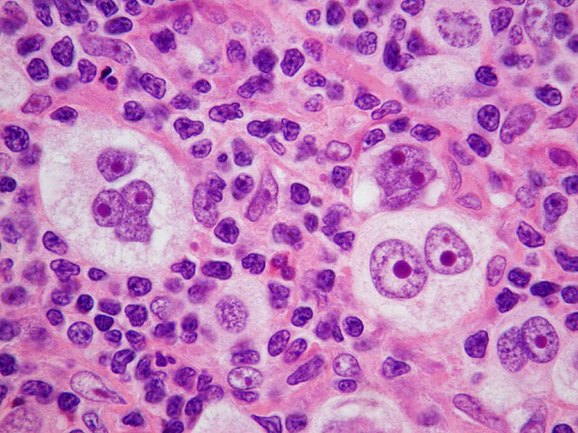
Классическая лимфома Ходжкина
Ю. А. Криволапов, Москва, 2018 год

Slide 10
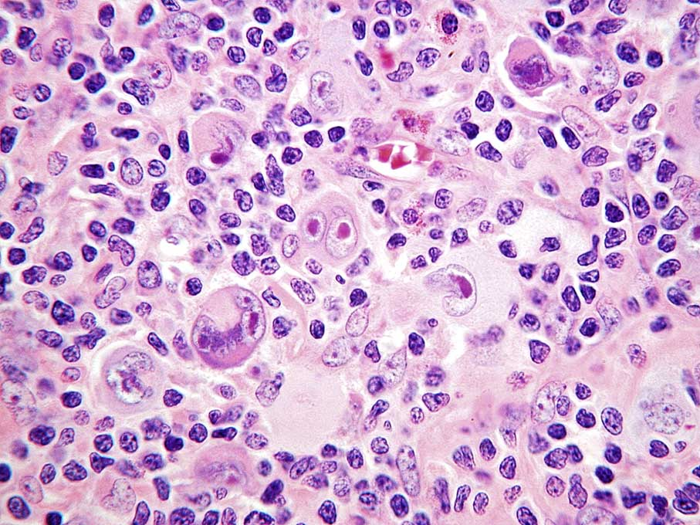
«Диагностические» клетки
Ю. А. Криволапов, Москва, 2018 год

Slide 11
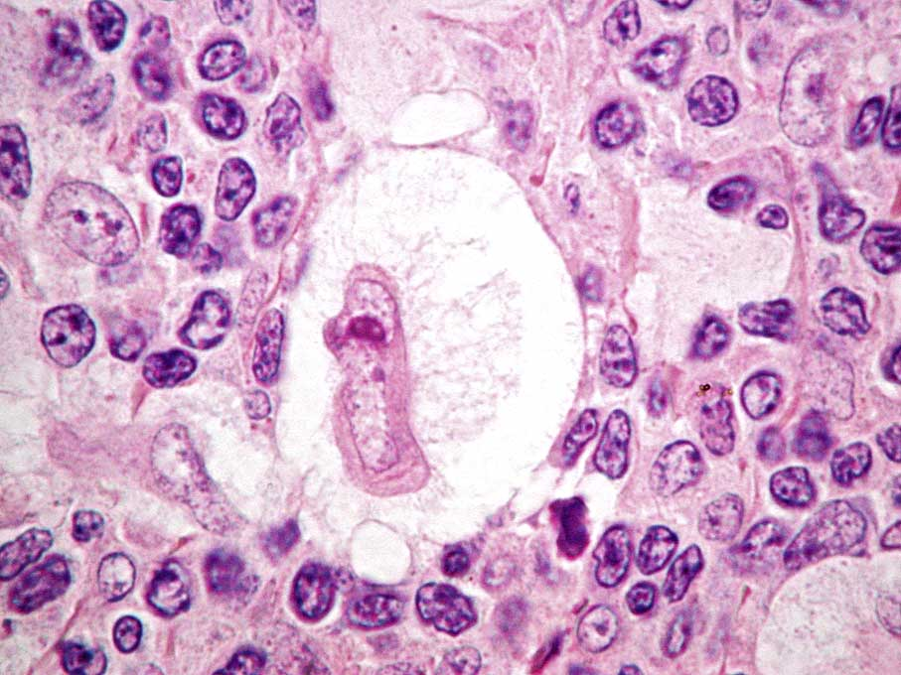
Лакунарная клетка
Ю. А. Криволапов, Москва, 2018 год

Slide 12
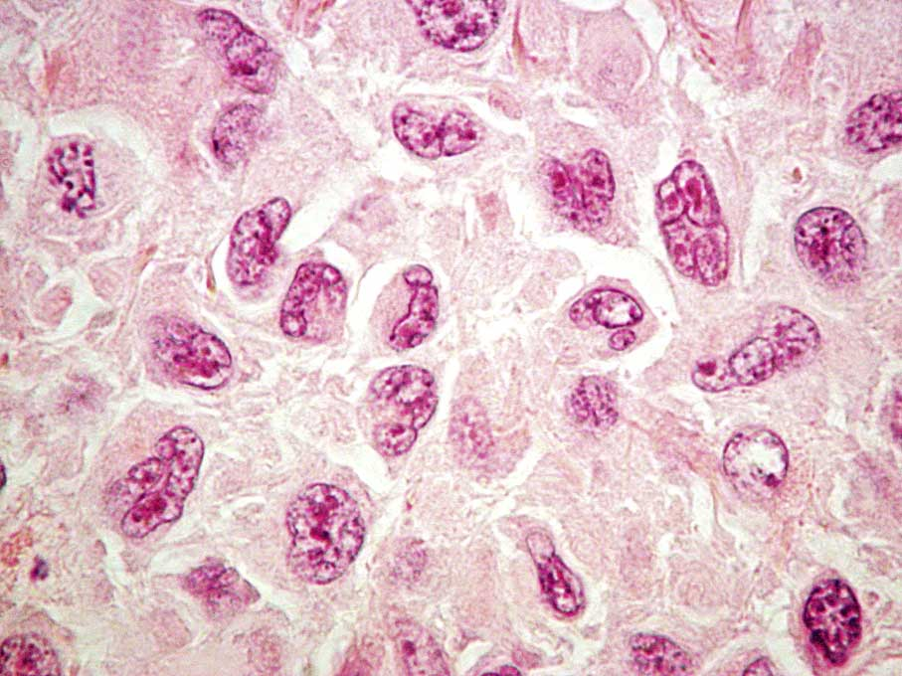
Плеоморфные клетки
Ю. А. Криволапов, Москва, 2018 год

Slide 13
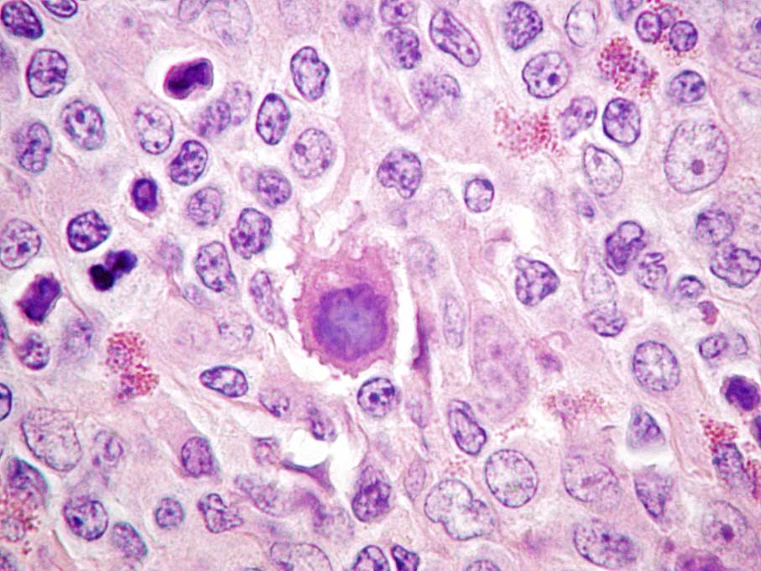
Мумифицированная клетка
Ю. А. Криволапов, Москва, 2018 год

Slide 14
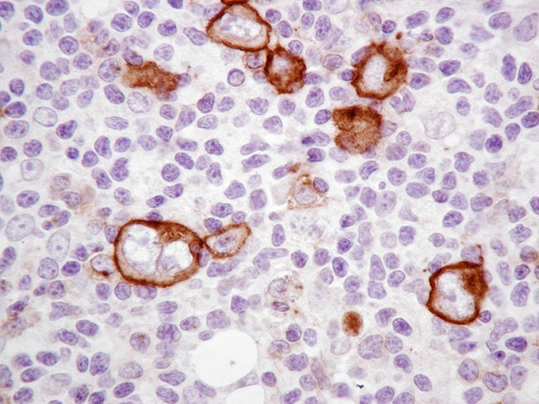
Классическая лимфома Ходжкина
CD30
Ю. А. Криволапов, Москва, 2018 год

Slide 15
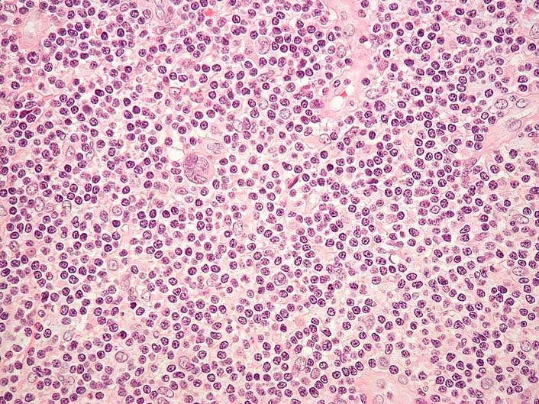
Классическая лимфома Ходжкина, вариант с большим количеством лимфоцитов
Ю. А. Криволапов, Москва, 2018 год

Slide 16
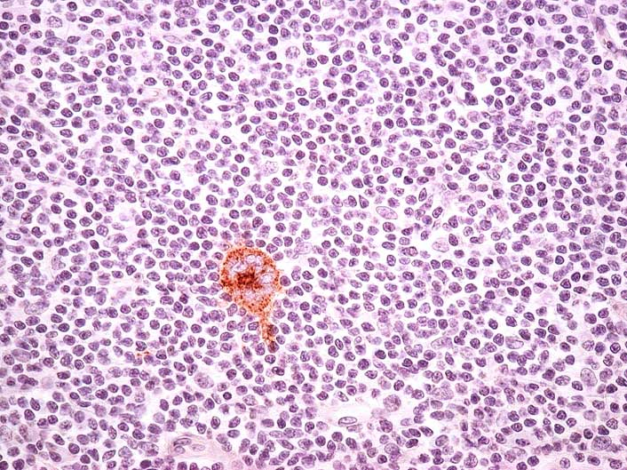
Классическая лимфома Ходжкина, вариант с большим количеством лимфоцитов
CD15
Ю. А. Криволапов, Москва, 2018 год

Slide 17
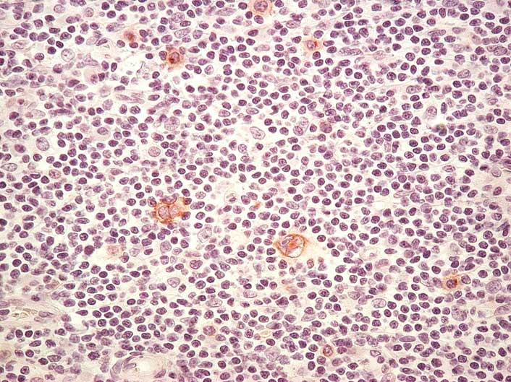
Классическая лимфома Ходжкина, вариант с большим количеством лимфоцитов
CD30
Ю. А. Криволапов, Москва, 2018 год

Slide 18
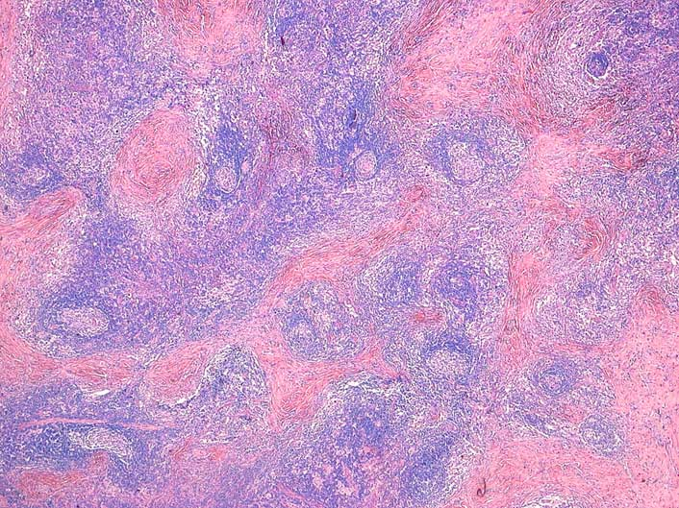
Классическая лимфома Ходжкина, вариант с нодулярным склерозом
Ю. А. Криволапов, Москва, 2018 год

Slide 19
Классическая лимфома Ходжкина, вариант с нодулярным склерозом
Ю. А. Криволапов, Москва, 2018 год

Slide 20
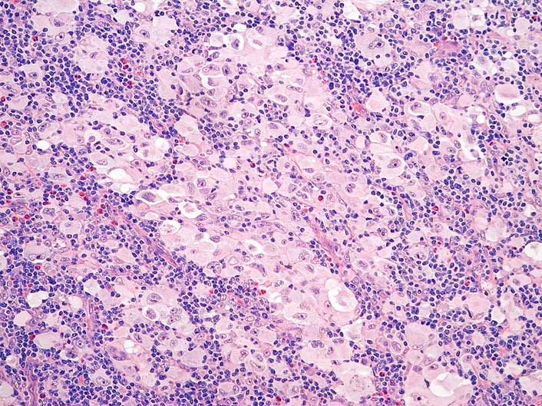
Классическая лимфома Ходжкина, вариант с нодулярным склерозом
Ю. А. Криволапов, Москва, 2018 год

Slide 21
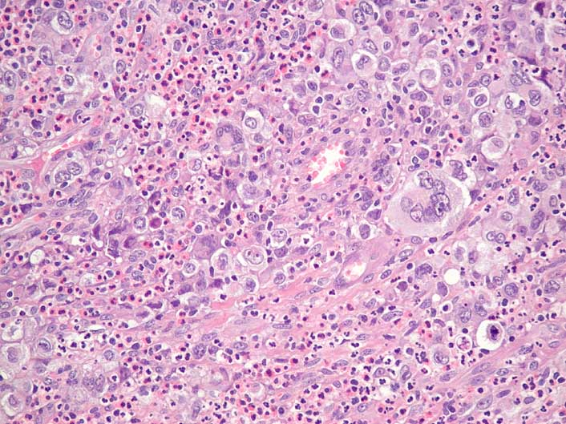
Классическая лимфома Ходжкина, смешанно-клеточный вариант
Ю. А. Криволапов, Москва, 2018 год

Slide 22
Классическая лимфома Ходжкина, смешанно-клеточный вариант
CD30
Ю. А. Криволапов, Москва, 2018 год

Slide 23
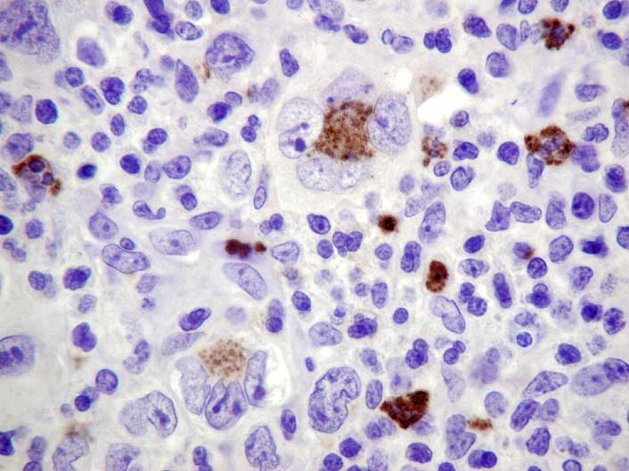
Классическая лимфома Ходжкина, смешанно-клеточный вариант
CD15
Ю. А. Криволапов, Москва, 2018 год

Slide 24
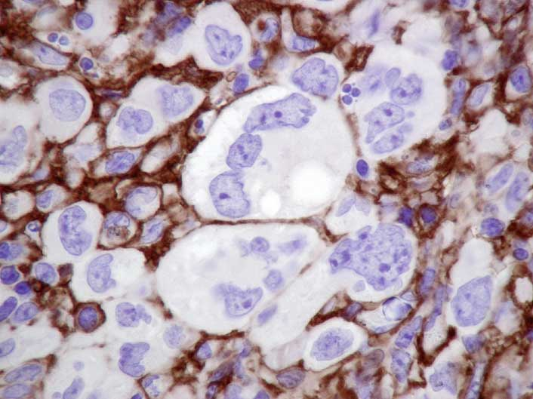
Классическая лимфома Ходжкина, смешанно-клеточный вариант
LCA
Ю. А. Криволапов, Москва, 2018 год

Slide 25
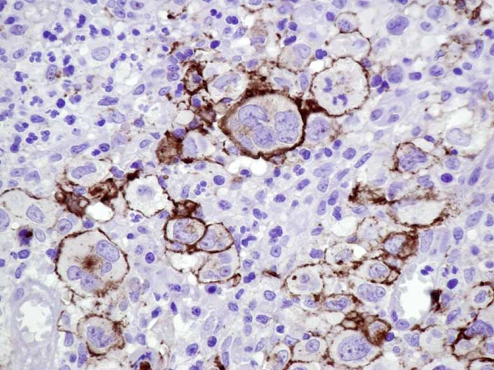
Классическая лимфома Ходжкина, смешанно-клеточный вариант
CD20
Ю. А. Криволапов, Москва, 2018 год

Slide 26
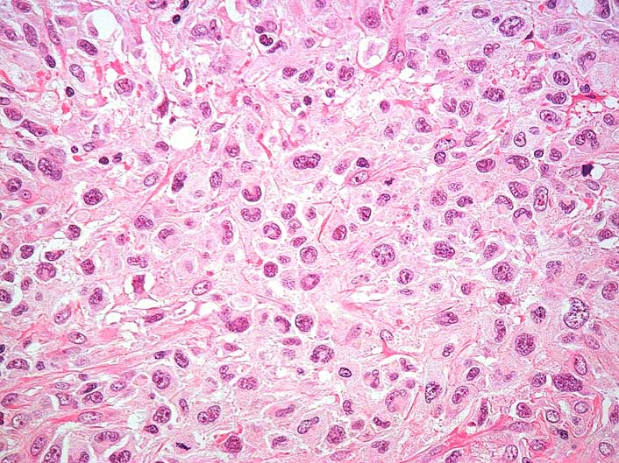
Классическая лимфома Ходжкина, вариант с истощением лимфоидной ткани
Ю. А. Криволапов, Москва, 2018 год

Slide 27
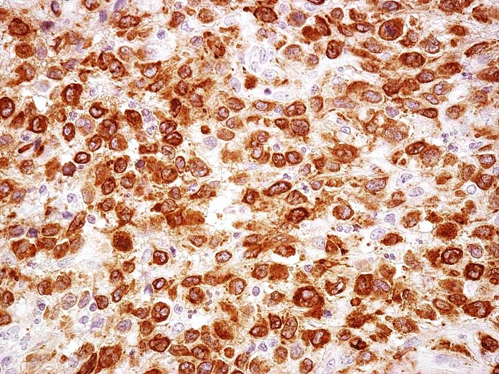
Классическая лимфома Ходжкина, вариант с истощением лимфоидной ткани
CD30
Ю. А. Криволапов, Москва, 2018 год

Slide 28
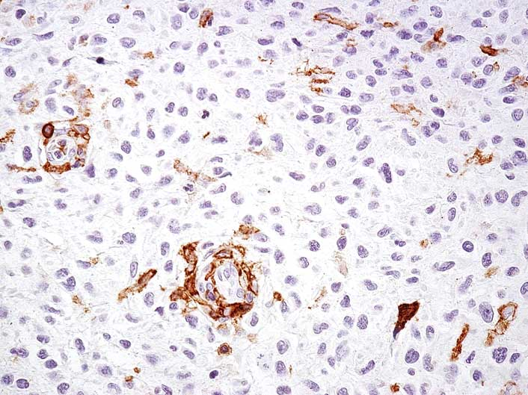
Классическая лимфома Ходжкина, вариант с истощением лимфоидной ткани
LCA
Ю. А. Криволапов, Москва, 2018 год

Slide 29
Лимфома Ходжкина, нодулярный тип лимфоидного преобладания
В-клеточная опухоль из разрозненных L&H клеток среди крупных шаровидных сетей ФДК, заполненных неопухолевыми лимфоидными клетками
преобладают мужчины 30-50 лет, средостение, селезенка, костный мозг поражаются редко
LCA+, СD3-, СD20+, CD15-, СD30-/+, EMA+/-ALK-
в клетках L&H в гены иммуноглобулинов клонально реаранжированы во всех случаях
10-летняя выживаемость 80%, во Франции I ст. после иссечения опухолевого узла не лечат
Ю. А. Криволапов, Москва, 2018 год

Slide 30
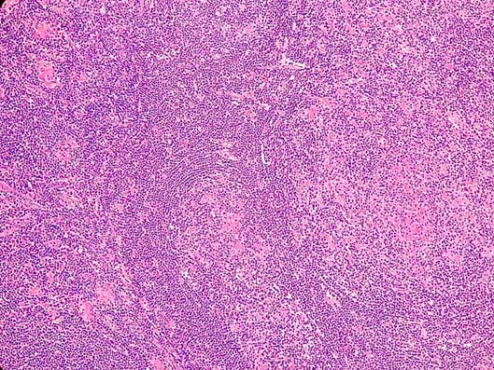
Лимфома Ходжкина, нодулярный тип лимфоидного преобладания
Ю. А. Криволапов, Москва, 2018 год

Slide 31
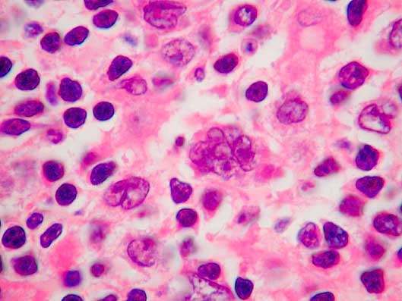
Лимфома Ходжкина, нодулярный тип лимфоидного преобладания
Ю. А. Криволапов, Москва, 2018 год

Slide 32
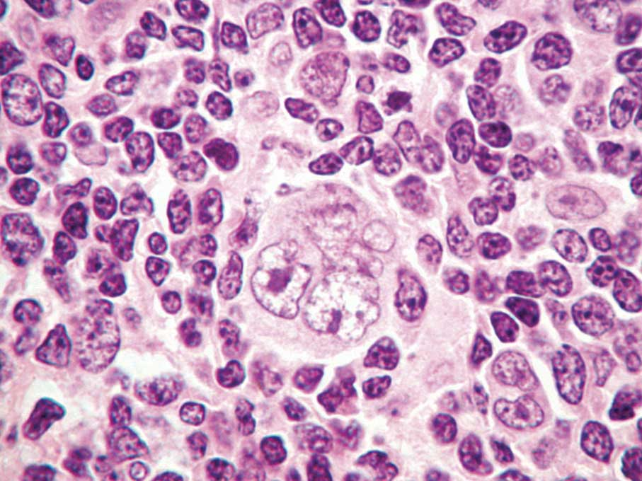
L&H (‘pop-corn’)
Ю. А. Криволапов, Москва, 2018 год

Slide 33
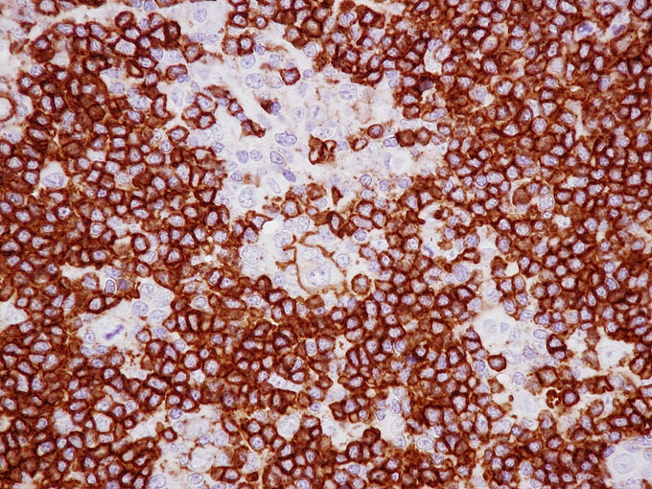
Лимфома Ходжкина, нодулярный тип лимфоидного преобладания
CD20
Ю. А. Криволапов, Москва, 2018 год

Slide 34
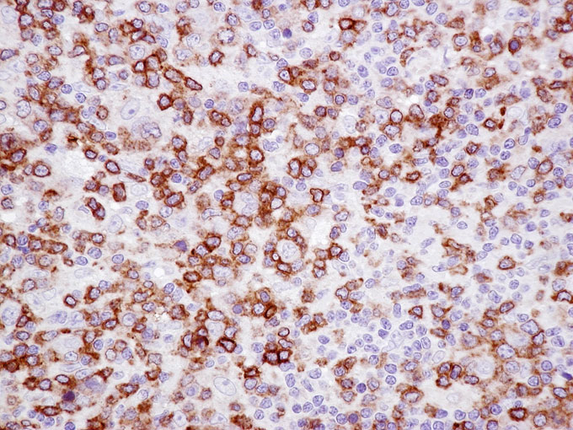
Лимфома Ходжкина, нодулярный тип лимфоидного преобладания
CD3
Ю. А. Криволапов, Москва, 2018 год

Slide 35
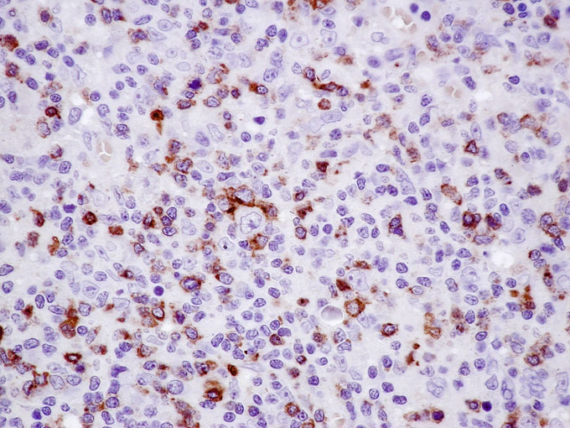
Лимфома Ходжкина, нодулярный тип лимфоидного преобладания
CD57
Ю. А. Криволапов, Москва, 2018 год

Slide 36
Лимфома Ходжкина
Дифференциальный диагноз
Реактивная лимфоаденопатия
Дифференциальная диагностика лимфомы Ходжкина внутри себя
Неходжкинские лимфомы из крупных клеток или с крупноклеточным компонентом:
Диффузная крупноклеточная В-клеточная лимфома, богатая Т-клетками и гистиоцитами
Первичная медиастинальная крупноклеточная В-клеточная лимфома
ДБКЛ, БДУ (особенно, ассоциированная с EBV-инфекцией)
Лимфома «серой зоны»
Анапластические T-клеточные лимфомы
Диффузная крупноклеточная В-клеточная лимфома с экспрессией ALK
Т-клеточная лимфома/лейкоз взрослых
Ангиоиммунобластная лимфома
WHO Classification of Tumours Editorial Board. Haematolymphoid tumours [Internet; beta version ahead of print]. Lyon (France): International Agency for Research on Cancer; 2022 [cited 2023.05.29]. (WHO classification of tumours series, 5th ed.; vol. 11). Available from: https://tumourclassification.iarc.who.int/chapters/63.
Notes:
36

Slide 37
Лимфома Ходжкина
Дифференциальный диагноз
Композитные лимфомы и лимфомы с трансформацией (Хронический лимфоцитарный лейкоз/лимфома из малых лимфоцитов в лимфому Ходжкина)
Лимфомы, ассоциированные с иммунодефицитом
WHO Classification of Tumours Editorial Board. Haematolymphoid tumours [Internet; beta version ahead of print]. Lyon (France): International Agency for Research on Cancer; 2022 [cited 2023.05.29]. (WHO classification of tumours series, 5th ed.; vol. 11). Available from: https://tumourclassification.iarc.who.int/chapters/63.
Notes:
37

Slide 38
Трудности диагностики ЛПЗ
Биопсийный/операционный материал
Маленький размер
Раздавленная/смятая ткань
Некротизированная ткань
Нарушение правил фиксации
Холодовая ишемия
Неадекватный объем фиксирующей жидкости
Несоответствующее время фиксации
Слишком крупный образец → фиксирующая жидкость не полностью проникает в ткани
Неадекватная фиксирующая жидкость
Избыточная фиксация
Отложение формалинового пигмента
Недостаточное раскрытие антигена
Заливка в перегретый парафин
Falini B et al. Blood 1995; 85: 1–14
Notes:
38

Slide 39
Трудности диагностики ЛПЗ
Иммуногистохимия
Неправильные позитивные и негативные контроли
Неправильный подбор панели применяемых антител
Неверная оценка субклеточной локализации хромогена
Использование просроченных реагентов
Негодное оборудование для пробоподготовки
Nordic Immunohistochemical Quality Control. CD30. Assessment Run 43 2015. Falini B et al. Blood 1995; 85: 1–14.
Notes:
39

Slide 40
Из требований к итоговому заключению
результаты всех ИГХ реакций должны быть изложены вне зависимости от значения полученных данных
результаты ИГХ окрашивания должны быть описаны с подробностями, свидетельствующими о специфичности реакций и правильной интерпретации
кроме наименования антигена или антитела, в описательной части необходимо указывать клон
Am J Surg Pathol 1992, 16 : 808

Slide 41
Благодарю за внимание!

